Slide 1
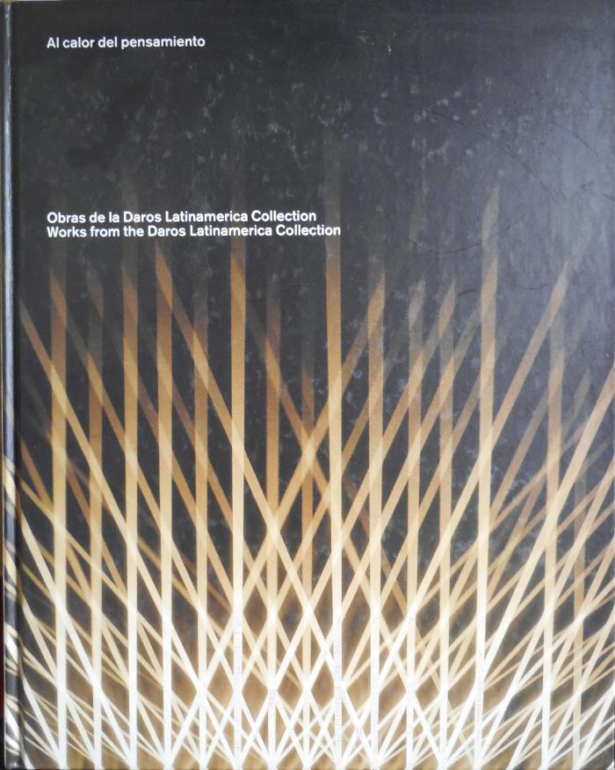
Al Calor del Pensamiento. Obras de la Daros Latinamerica Collection (GD-D-00249)

Slide 2
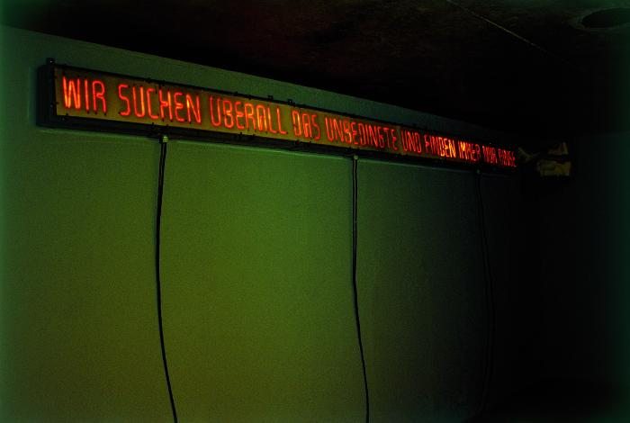
Al Calor del Pensamiento (GD-O-0148)
Nueve placas de cerámica refractaria conectada al flujo eléctrico mediante un conector magnético que corta el flujo una vez alcanzado el máximo de incandescencia y al enfriarse lo vuelve a encender. Las placas presentan un calado que forma cada una de las letras de una frase en alemán. En el interior de cada letra pasa una resistencia eléctrica.

Slide 3
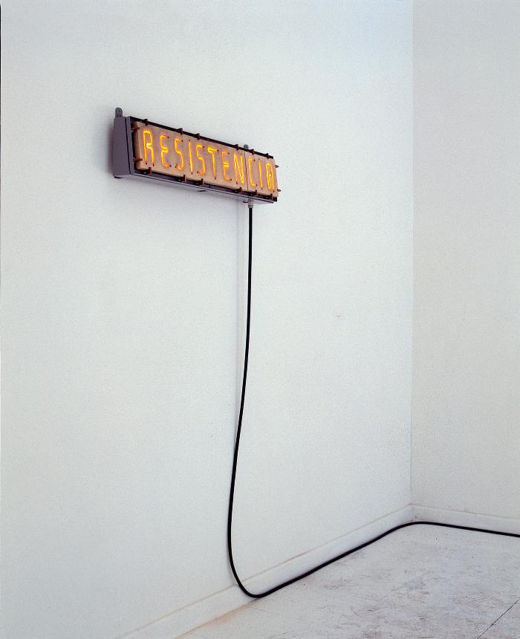
Resistencia (GD-O-0150)
Placa de cerámica refractaria, con una palabra en bajo relieve, donde cada letra presenta una resistencia eléctrica en su interior. Está conectada al flujo eléctrico mediante un contactor magnético que desconecta el suministro eléctrico cada vez que la resistencia logra el estado máximo de incandescencia, conectándolo nuevamente, una vez que esta se enfría.

